Slide 1
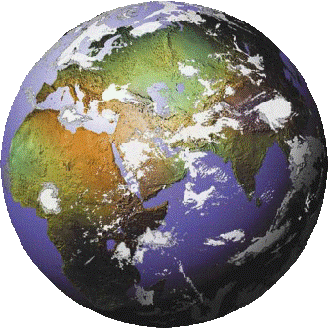
Intrucción a las ciencias ambientales
Semestre 2022-2
Prof. ismael minjarez

Slide 2
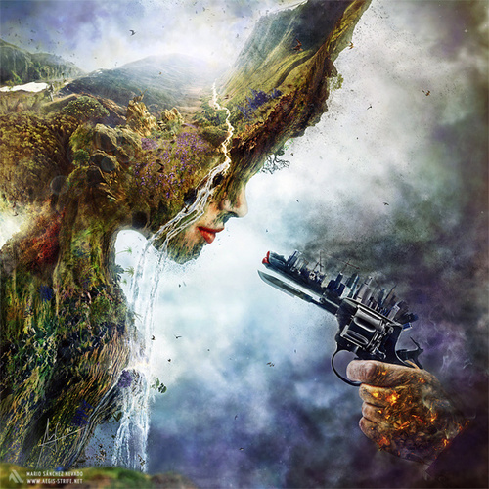
El Hombre impacta la naturaleza

Slide 3

De manera positiva

Slide 4
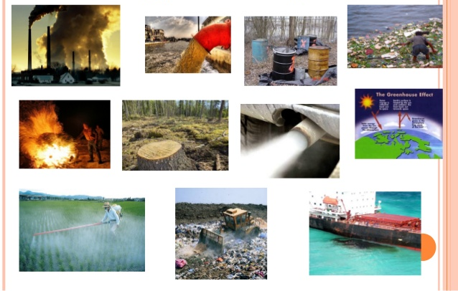
O De manera negativa

Slide 5
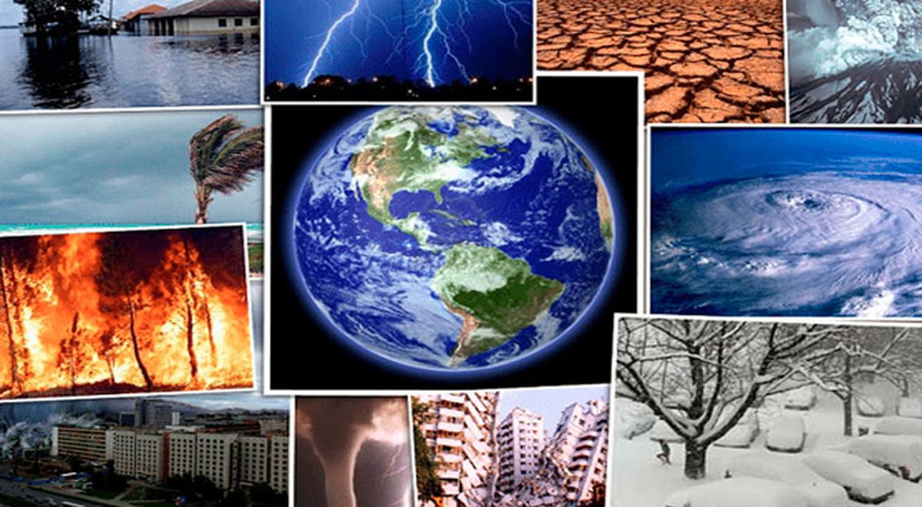
Y la naturaleza nos impacta

Slide 6
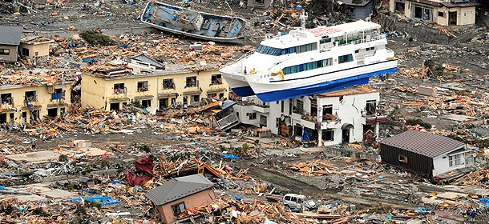
En forma de Desastres

Slide 7
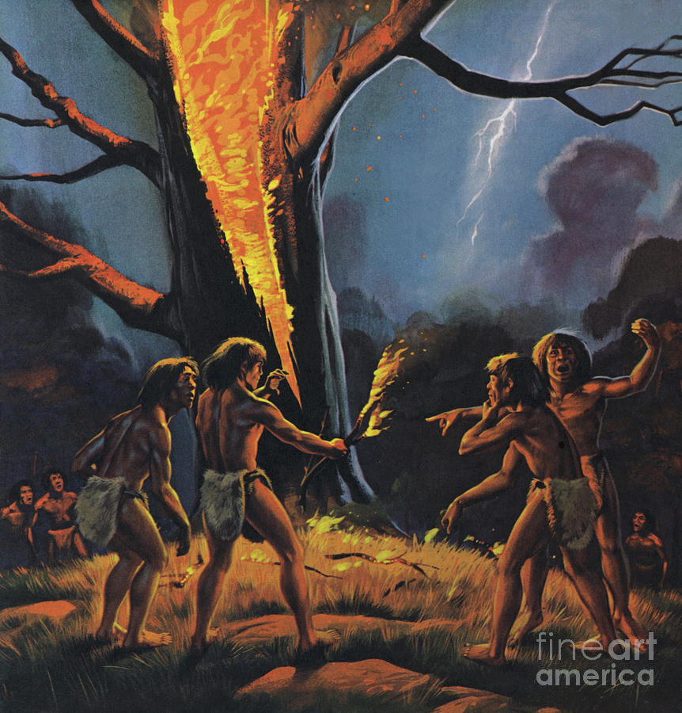
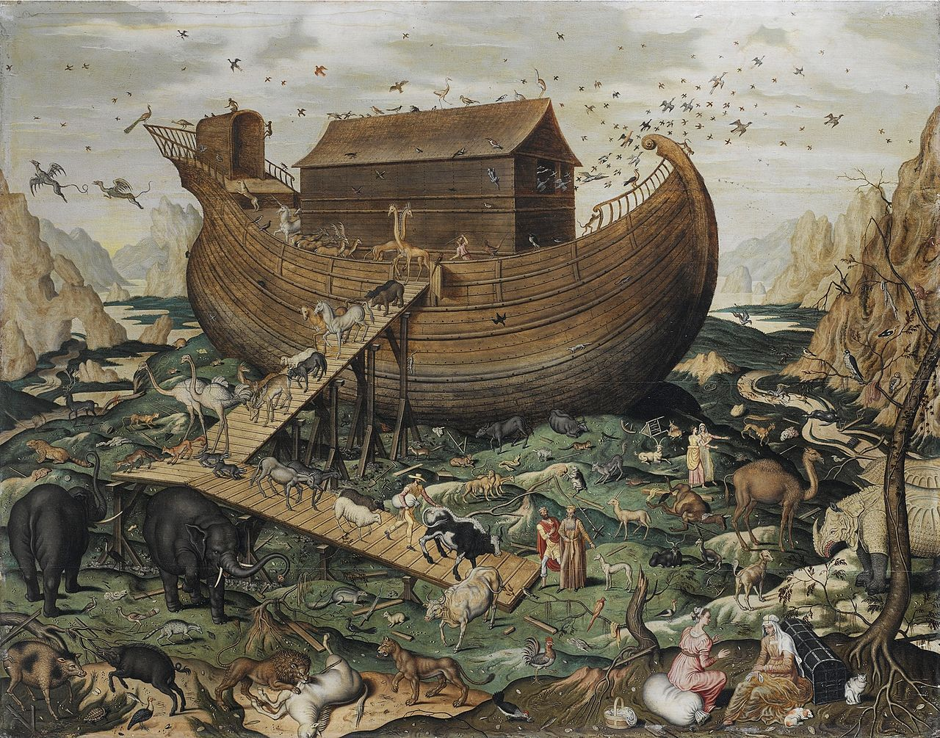
Desastres en la historia de las religiones

Slide 8
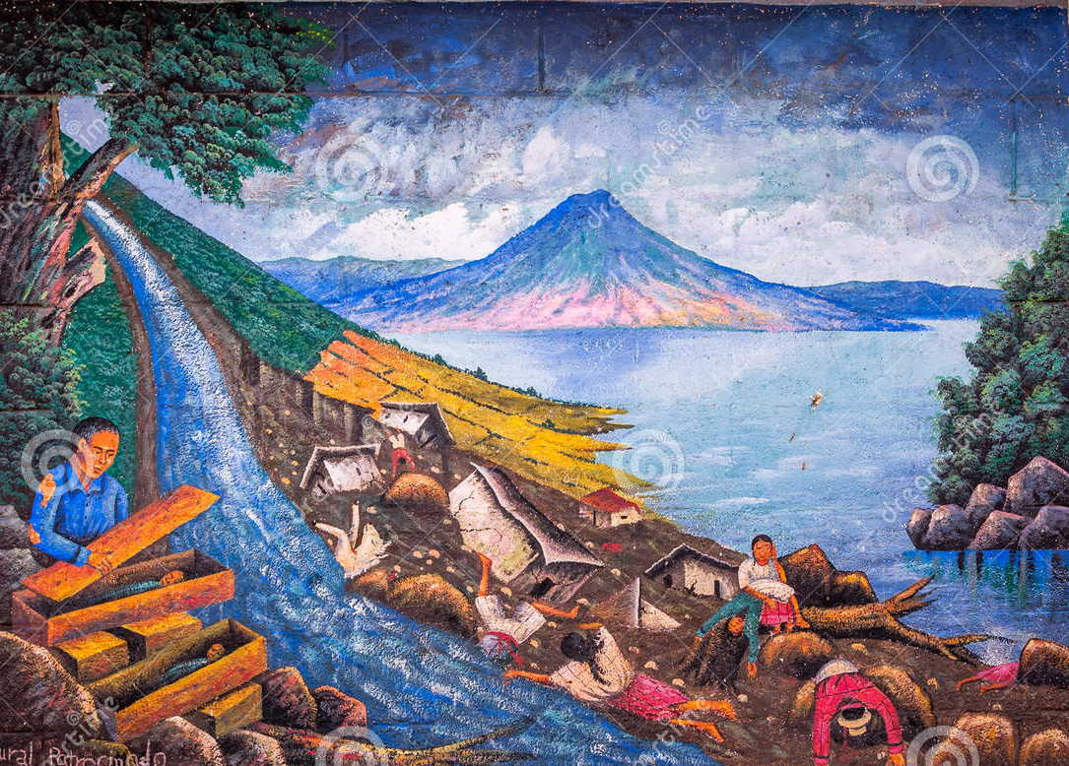
Mural Que Representa La Historia Maya De Desastres Naturales

Slide 9
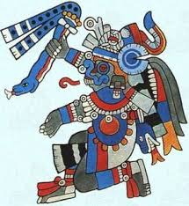


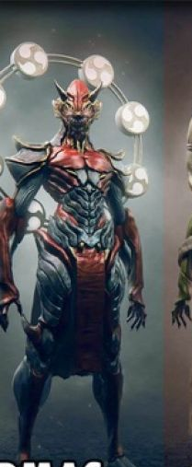
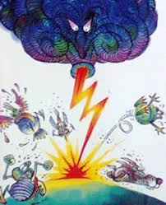
De hecho los dioses representaban desastres
Tlaloc
Thor
Kaijin
Kasoganaga

Slide 10
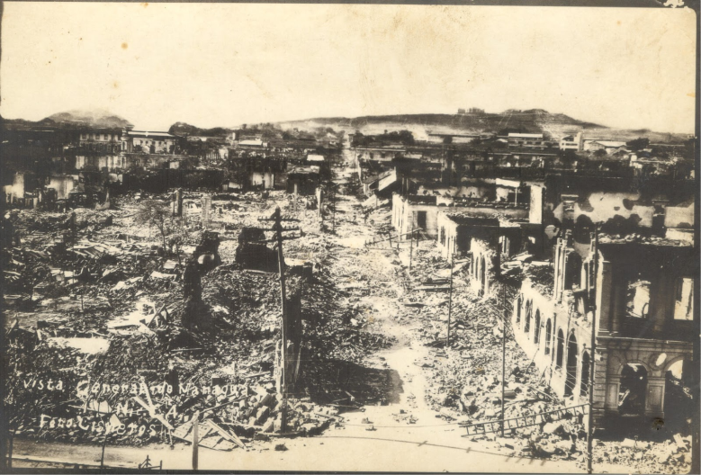
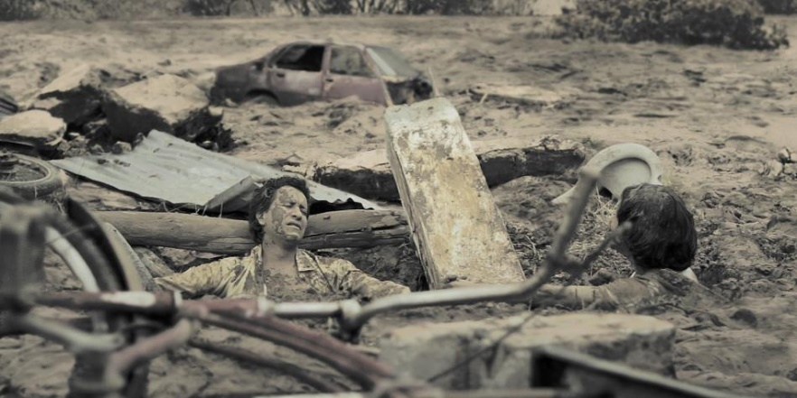
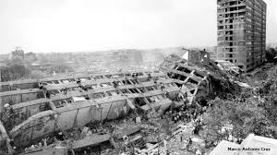
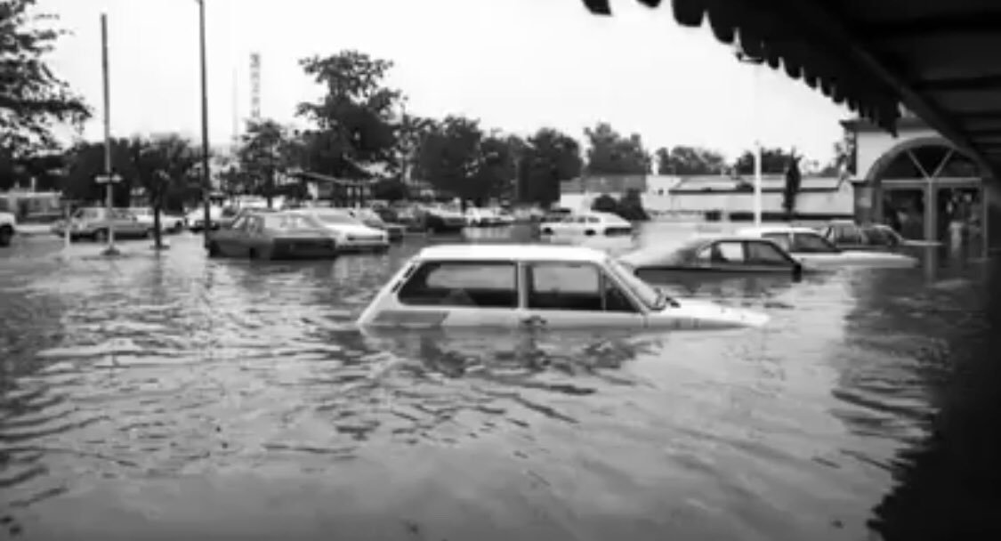
Desastres en la historia
Managua, 1931
Armero, Colombia, 1985
Mexico, 1985
Hermosillo, 1972

Slide 11
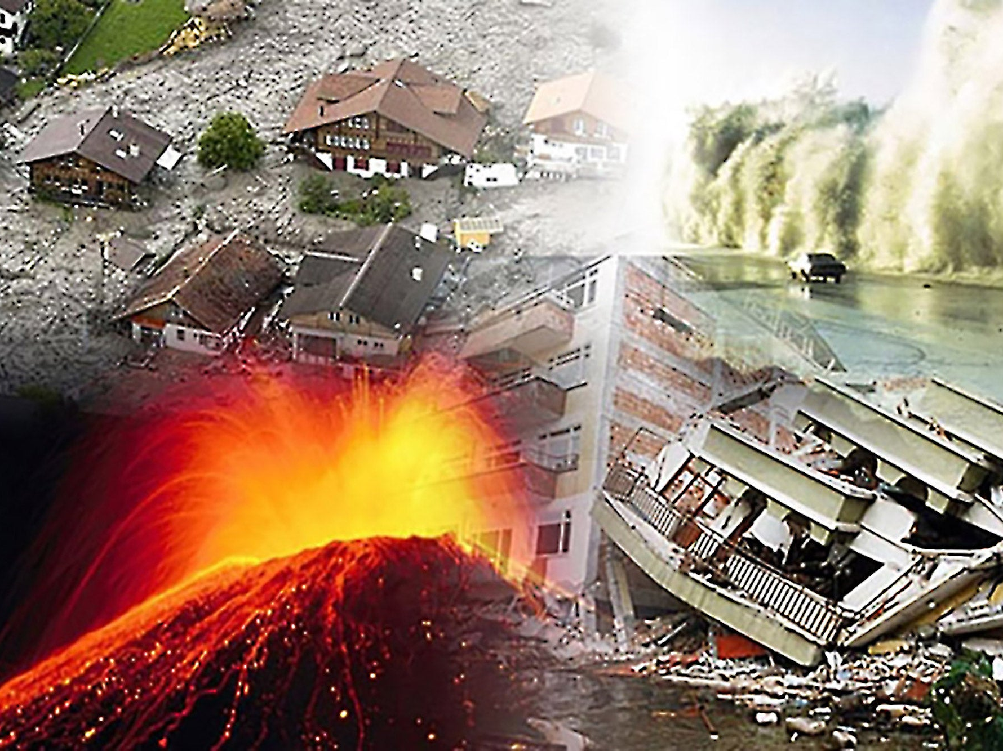
Desastres mas notables de la historia
Erupción del volcán Toba, Indonesia, 72,000 A.C. Mas del 90 % de humanos murieron
Erupción del Volcán Tera, Mediterráneo. 200, A.C. Caída Civilización Minoica
Erupción del Vesubio, Pompeya, 70, D.C.
Gripe Española, 1918, 100 millones de muertos
Peste Negra, Asia y Europa, 1300, Millones de vidas
Epidemia de Viruela, América, 1500--. Millones de muertos. Conquista Española
Inundaciones Río Amarillo, China, 1887, 2.5 millones de muertos
Terremoto, China, Shaanxi, 1556, 830 mil muertos
Ciclón Bahía de Bengala, Pakistan, 1970, un millón de muertos
Segunda Guerra Mundial, 1940-1945, 50 millones de muertos

Slide 12
Desastre
  Una disrupción del funcionamiento de una comunidad o sociedad a cualquier escala, debida a eventos catastróficos que interactúan con condiciones de exposición, vulnerabilidad y capacidad, generando pérdidas o impactos en uno o más de los aspectos: humano, material, económico y ambiental. (UNDRR)
Es un fenómeno extremo
De gran intensidad
De duración limitada
Ocurre en una localización específica
Implica la interacción compleja entre sistemas físicos y humanos.
Ocasiona pérdidas humanas , daños a la infraestructura, economía o ambiente.
Interrumpe los sistemas de subsistencia y de la sociedad.
Excede las capacidades locales y sus recursos

Slide 13
Si El Desastre se produce por algún fenómeno natural o humano involuntario.
Como lo estudiamos?
Como podemos prevenirlo?
Podemos reducir sus efectos?
Si estar permanentemente preparados es incosteable, que podemos hacer?

Slide 14

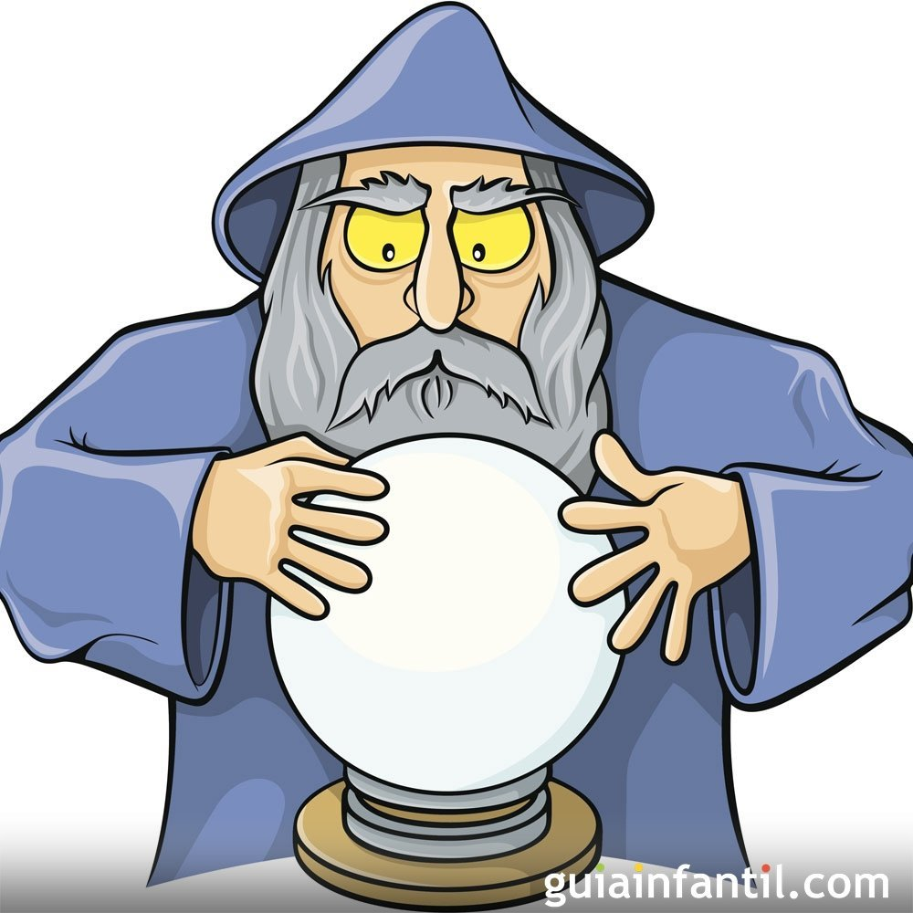
No podemos adivinar cuando ocurrirá un desastre
NOSTRADAMUS

Slide 15
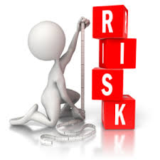
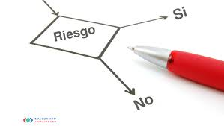
Por eso estudiamos el riesgo

Slide 16
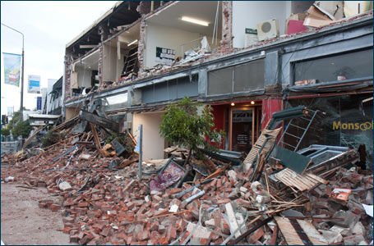
Qué es el riesgo?
Riesgo es la probabilidad de ocurrencia de un evento (peligro) que ocasione daño a una población o infraestructura vulnerable.

Slide 17
Entonces el Riesgo se puede medir.
Y como se expresa?
Riesgo = Peligro * Vulnerabilidad * Costos
Peligro: es la probabilidad de ocurrencia de evento va de 0 a 1.
Vulnerabilidad: Es la susceptibilidad de tener daños por efecto
del Peligro. Va de 0 a 1.
Costos: Se refiere a los elementos en riesgo y toma las unidades de los elementos en riesgo: vidas, dinero, hectáreas de cultivo, de bosque, etcétera.

Slide 18
peligro, vulnerabilidad y riesgo
Elementos bajo riesgo o Costos son todos las elementos físicos y no físicos que pueden ser afectados por un fenómeno natural.
FISICOS
Edificios,
Contenido de edificios,
Personas,
Líneas de transporte,
Redes de vida,
Superficie ambiental
NO FISICOS
Actividades económicos,
Relaciones socialesde
personas y comunidades

Slide 19
Evaluación de riesgo
Riesgo = Probabilidad * Vulnerabilidad * Costos
Riesgo = P * V* C
Se expresa en pérdidas anuales probables en unidades de costos.
Ejemplo: Tengo el Riesgo de perder 5 millones de pesos anuales por inundaciones.
Existe el riesgo de que mueran 50 personas por año en accidentes masivos de autos en carreteras

Slide 20
Cuando el peligro y la vulnerabilidad se materializan entonces tenemos un desastre
PELIGRO
DESASTRE
SOCIEDAD
VULNERABLE

Slide 21
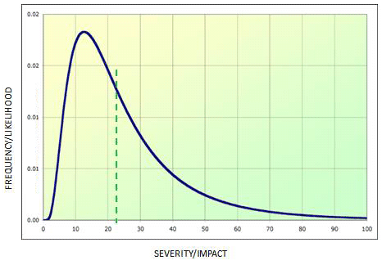
Severidad y frecuencia
Afortundamente
Los fenómenos más severos
No son los más frecuentes
Frecuencia del fenómeno
Severidad del fenómeno

Slide 22
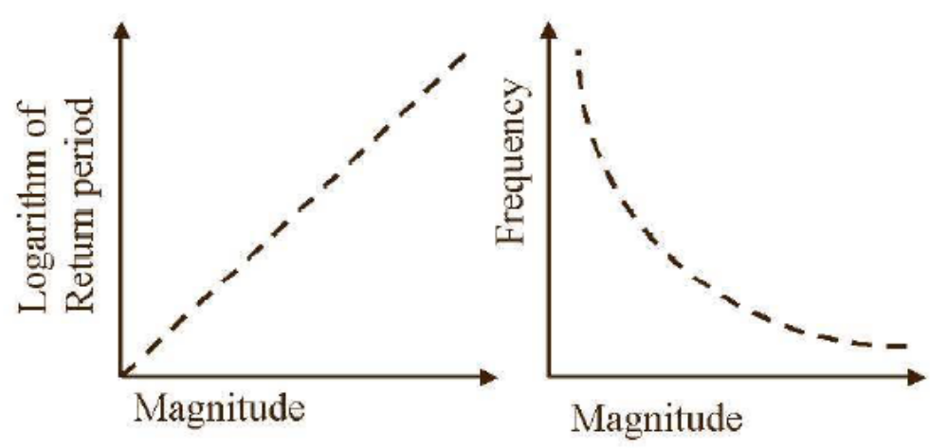
Relación Magnitud-frecuencia
Los Desastres generalmente siguen la relación
magnitud – frecuencia , lo que significa que
eventos de pequeña magnitud, a menudo son
de gran frecuencia.
Terremotos
Magnitud (Richter) | Promedio anual
8 o mayor | 1
7.0-7.9 | 17
6.0-6.9 | 134
5.0–5.9 | 1.319
4.0-4.9 | 13.000
3.0-3.9 | 130.000
2.9 o menor | 1.300.000

Slide 23
Clasificación de desastres
Desastres Naturales son eventos causados por fenómenos puramente naturales.
Con influencia humana, producidos por la acción del hombre.
Humanos, producidos por causas naturales y acelerados o agravados por la acción del hombre.

Slide 24
Tipos de desastres
Naturales Con influencia humana Humanos
Meteorológico | Geológicos- Geomorfológico | Ecológicos | Tecnológicos | Globales-Ambientales | Extra-terrestres
Sequía Tormentas de polvo Inundación Tormentas eléctricas Tormentas de viento Tornados Huracanes Ciclones | Terremotos Tsunamis Erupciones volcánicas Deslizamiento Avalanchas de nieve Hundimientos Colapsos Contaminación de agua subterránea Quema de carbón Erosión costera | Enfermedades de cultivos Plagas de insectos Incendios forestales Declive de manglares Declive de arrecifes de coral | Conflictos armados Minas terrestres Accidentes químicos y nucleares Derrames de petróleo Contaminación de agua-suelo-aire Pesticidas Incendios Accidentes de tráfico | Lluvia ácida Contaminación atmosférica Efecto invernadero Aumento del nivel del mar El Niño Reducción del Ozono | Impacto de asteroides Aurora boreal

Slide 25
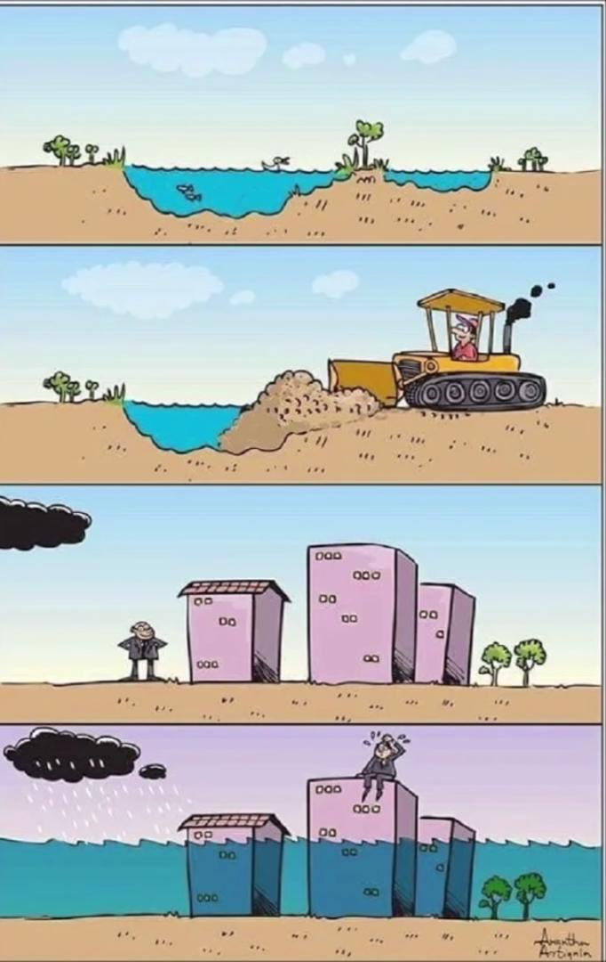
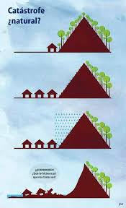
Los desastres son naturales?

Slide 26
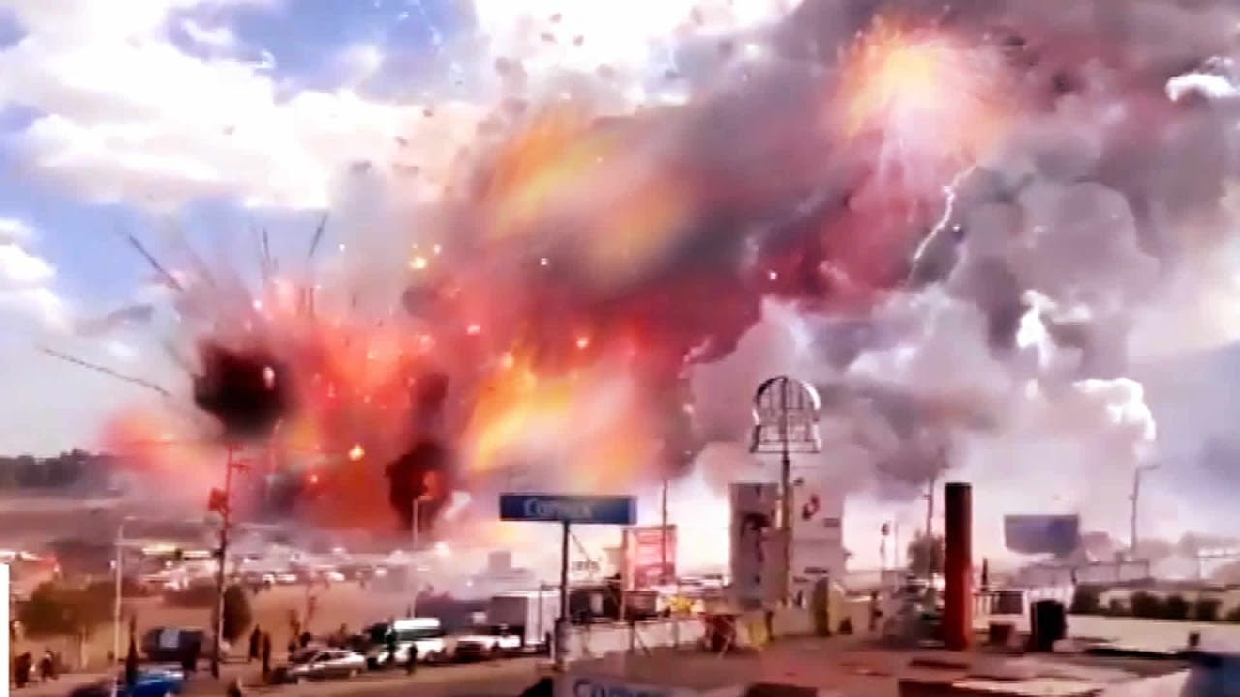
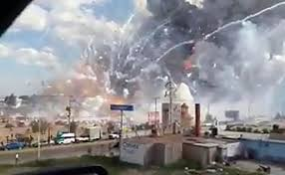
Ejemplo: Desastres tecnológicos
Explosión de cohetes en Tultepec, Estado de México

Slide 27
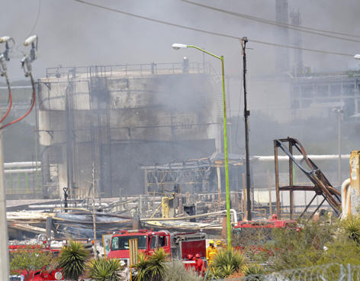
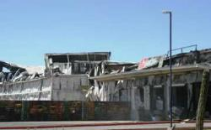
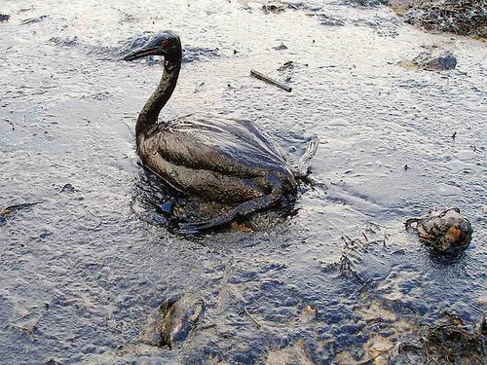
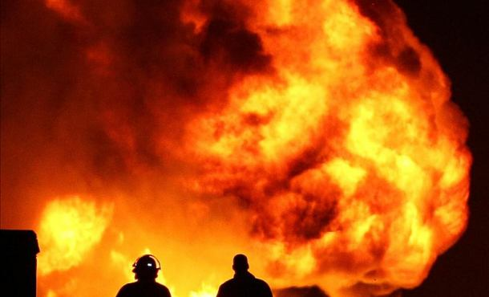
Explosiones, derrames, fugas
2012

Slide 28
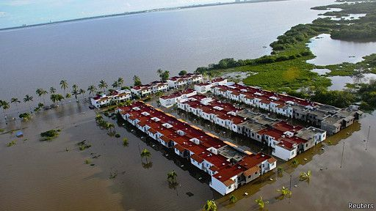
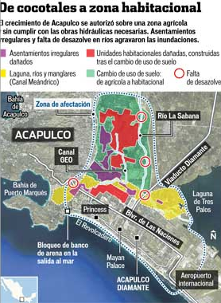
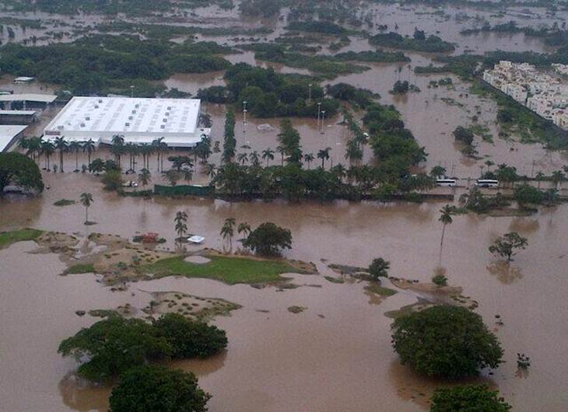
HURACAN MANUEL. ACAPULCO, 2013

Slide 29
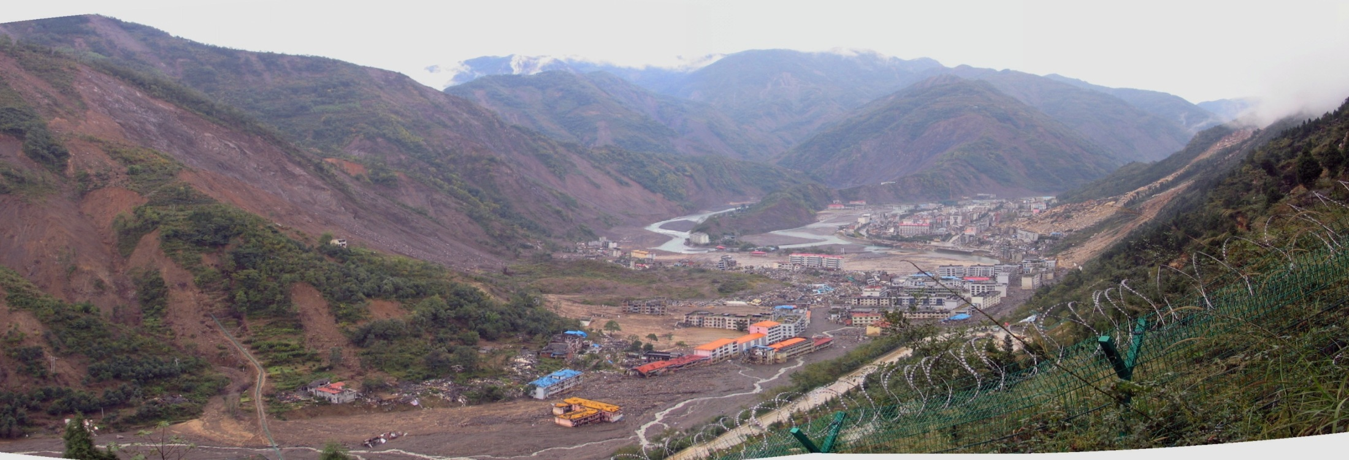
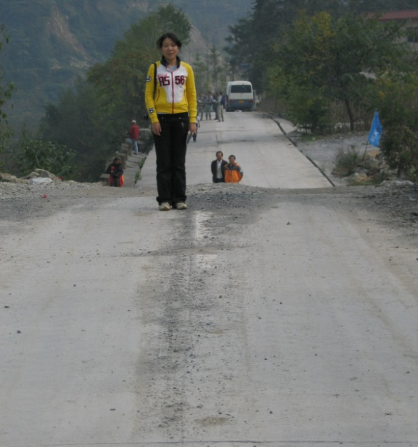
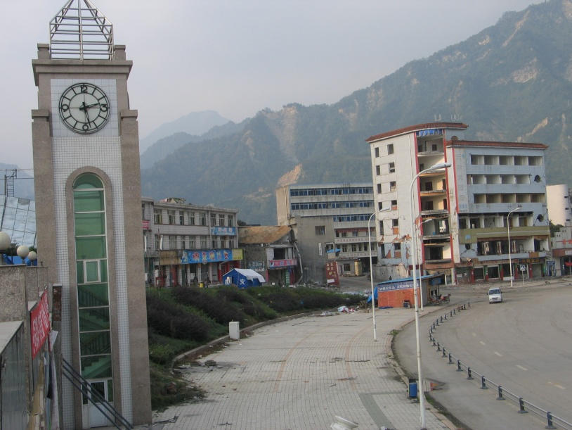
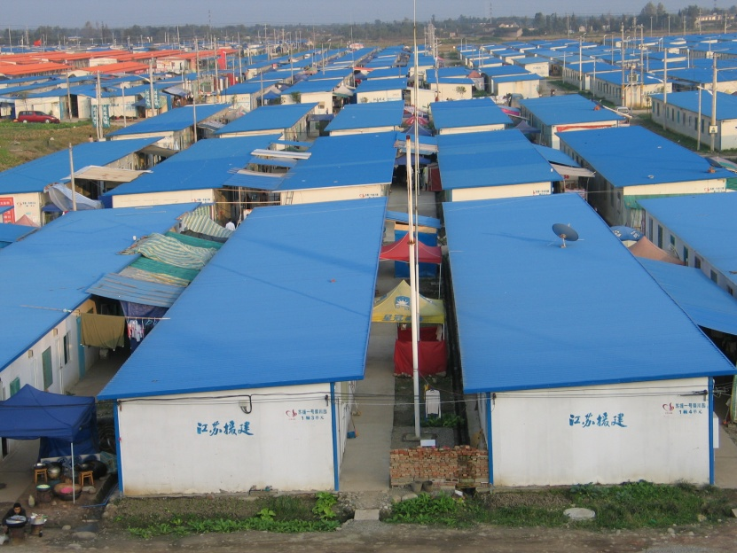
Ejemplo: Terremoto en China 2008
Deslizamiento:
800 muertes
Caída de roca en escuela:
1400 muertes
Inundación causada por deslizamiento en presa
El flujo de derrubios del 13 de septiembre, destruyó lo que quedaba del Beichuan antiguo
Ciudad de Beichuan desierta después del terremoto del 12 de mayo de 2008
Ciudad de Han Wang desierta después del terremoto
Ahora 4 millones de personas viven aqui.
A dónde deberían de ir?
4 m
1.5 m

Slide 30
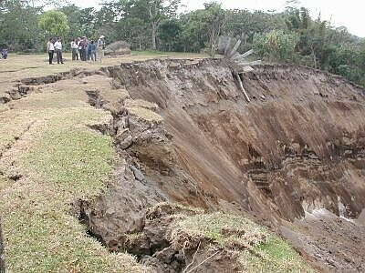
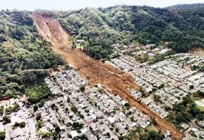
EJEMPLO: SANTA TECLA, EL SALVADOR. DESLIZAMIENTO

Slide 31
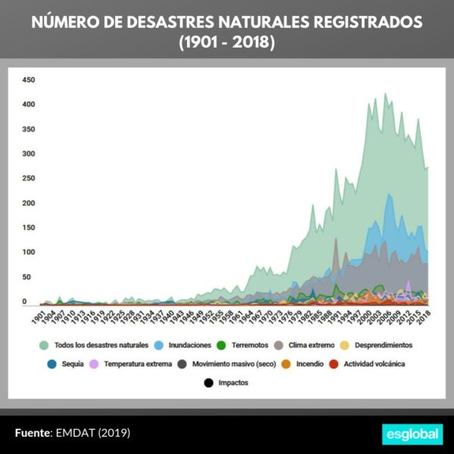

Slide 32
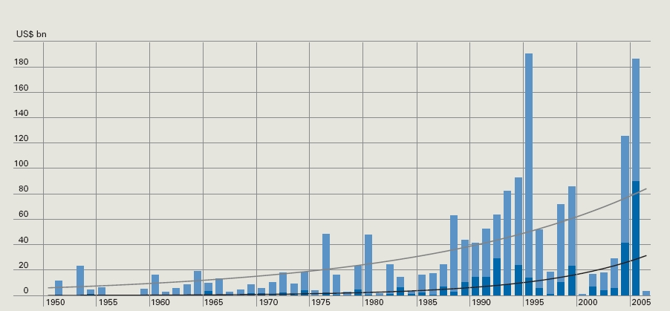
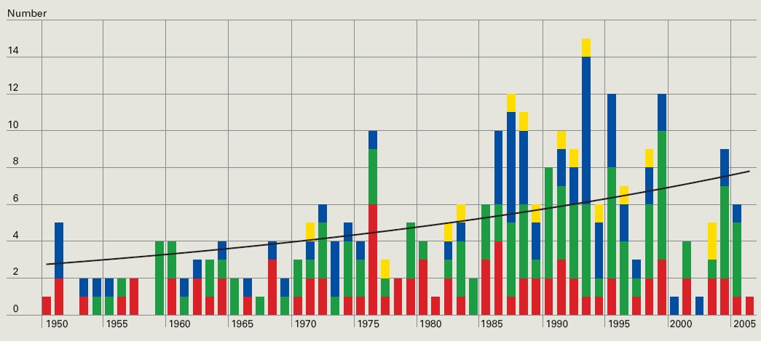
Tendencia: Aumento de desastres
Aumento
Número: 3x
Pérdidas: 8x
Razones
Vulnerabilidad
Peligro

Slide 33
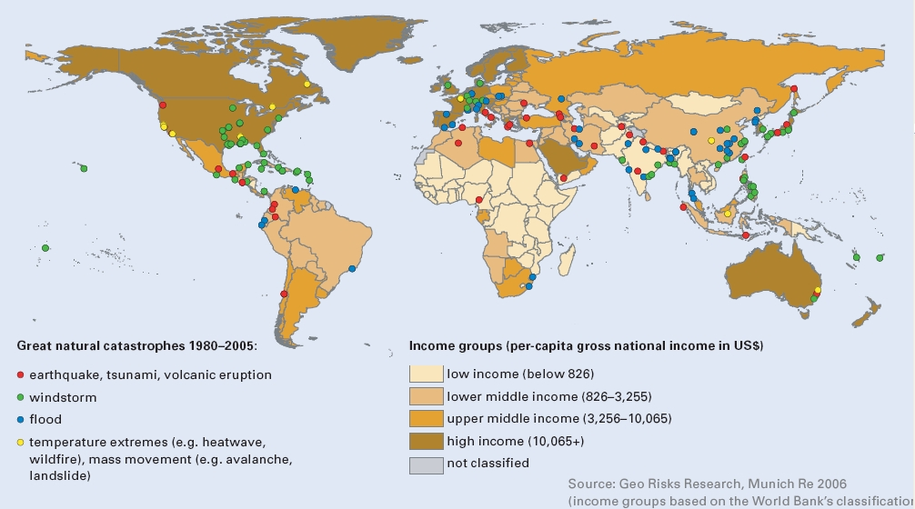
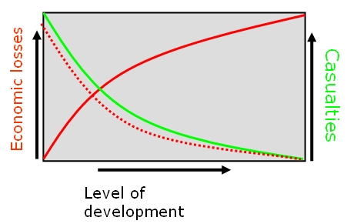
Desastres y desarrollo
No se limitan a paises desarrollados
El efecto es más grande en países en desarrollo
Hay mejoras debido al manejo de desastres.

Slide 34
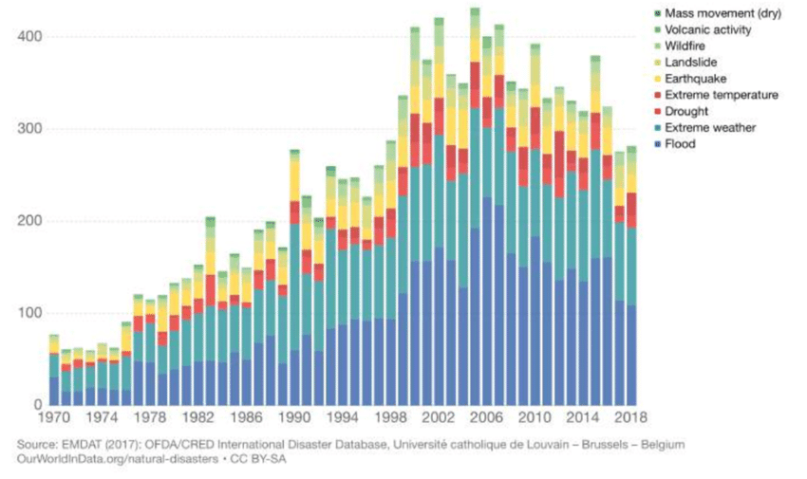
DESASTRES POR TIPO EN EL MUNDO

Slide 35
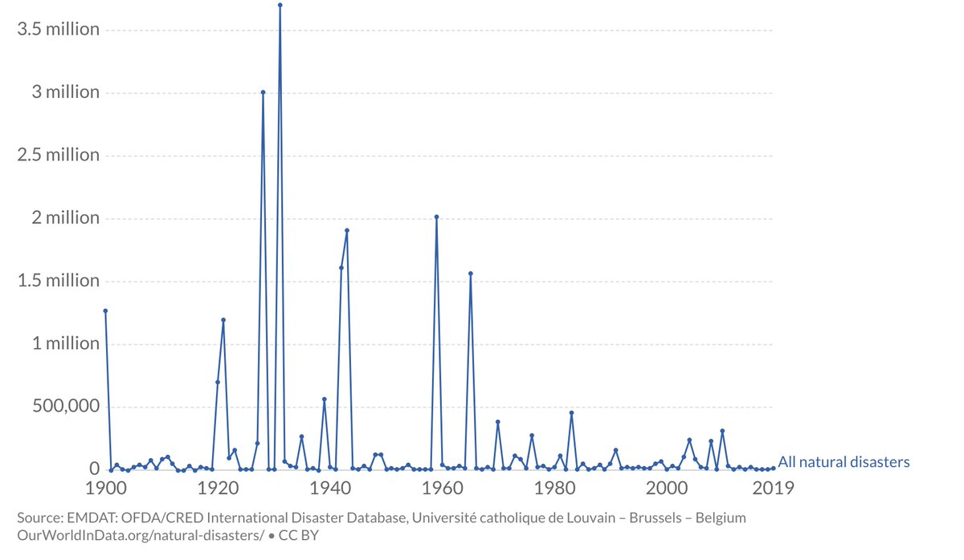
MUERTES EN EL MUNDO POR DESASTRES

Slide 36
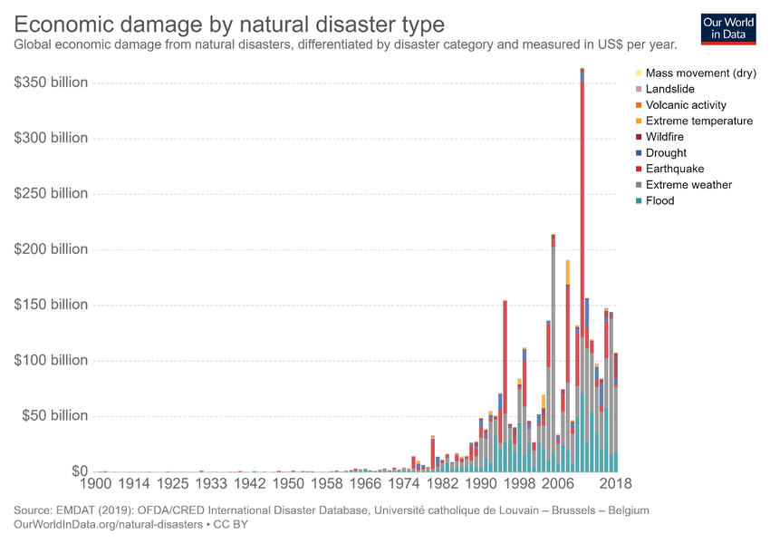
DAÑOS ECONÓMICOS POR TIPO DE DESASTRE

Slide 37
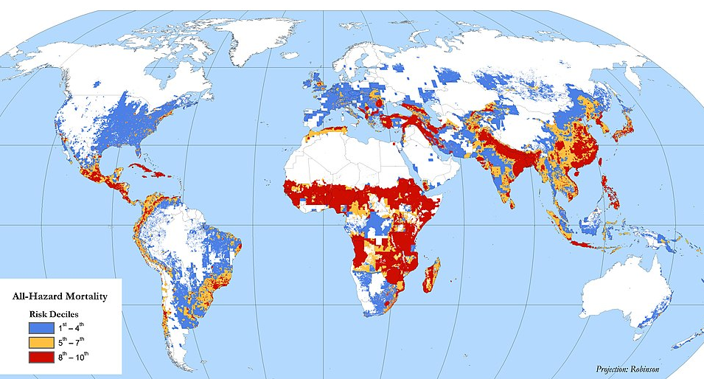
MORTALIDAD POR DESASTRES NATURALES
Ciclones, Sequía, Sismo, Inundación, deslizamientos y volcanes

Slide 38
Aumento de Desastres Urbanos?
• En los próximos años, la población mundial llegara a los 8 billones de personas.
– De estos, 2.5 billones nacerán en ciudades.
– 0.4 billones nacerán en las ciudades mas pobres del
mundo.
• Los países en desarrollo sufren los costos mas
altos cuando ocurre un desastre:
– > 95% de todas las muertes causadas por un desastre
se dan en los países en desarrollo;
– Las pérdidas debidas a desastres naturales son 20 veces mas grandes en los países en desarrollo que en los países industrializados.
Source: www.worldbank.org/dmf

Slide 39
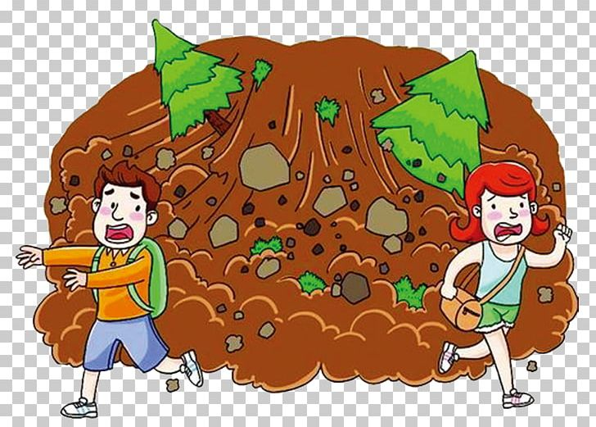
PREGUNTAS?

